Slide 1

PROGRAM STUDI SISTEM INFORMASI UIN SUSKA RIAU
kuliah umum
Tugas Akhir
Disusun Oleh : Angraini

Slide 2

lulusan sarjana
menguasai konsep teoretis bidang pengetahuan dan keterampilan tertentu secara umum dan khusus untuk menyelesaikan masalah secara prosedural sesuai dengan lingkup pekerjaannya (Buku-Panduan-KPT-2024-Direktorat-Pembelajaran-dan-Kemahasiswaan)
Mampu mengaplikasikan bidang keahliannya dan memanfaatkan IPTEKS pada bidangnya dalam penyelesaian masalah serta mampu beradaptasi terhadap situasi yang dihadapi ( kkni tahun 2012 level 6)

Slide 3


beban belajar
Mahasiswa dapat mengambil tugas akhir setelah menyelesaikan sebagian besar beban studi, biasanya minimal 110–130 SKS (setara 7 semester)
Sebelum mendaftar TA, mahasiswa wajib lulus mata kuliah prasyarat yang ditentukan program studi ( metodologi penelitian dan kerja praktek)
Beban belajar minimal 144 (seratus empat puluh empat) SKS yang dirancang dengan masa tempuh kurikulum delapan semester, dan masa studi maksimal empat belas semester

Slide 4

tugas akhir
Setiap mahasiswa yang akan menyelesaikan studi diwajibkan membuat tugas akhir. Jenis tugas akhir disesuaikan dengan jenjang pendidikan sebagai berikut: skripsi, capstone project, atau publikasi ilmiah untuk program sarjana (panduan pengelolaan pendidikan UIN SUSKA)

Slide 5

Jenis Tugas Akhir
Skripsi
Karya ilmiah hasil penelitian mahasiswa yang ditulis sesuai kaidah akademik.
Menunjukkan kemampuan mahasiswa dalam menerapkan teori, metode penelitian, dan analisis ilmiah pada bidang ilmunya.
Capstone Project
Proyek integratif yang menggabungkan pengetahuan dan keterampilan yang sudah diperoleh selama studi.
Bentuknya bisa berupa produk, aplikasi, desain sistem, model bisnis, atau solusi nyata atas suatu masalah
ex: Sistem Informasi Geografis (SIG) Pariwisata Riau. Pengembangan aplikasi berbasis peta digital untuk menampilkan lokasi wisata, fasilitas, dan rute transportasi.
Output: WebGIS atau mobile app dengan fitur navigasi.
Tugas Akhir Berbasis Publikasi Ilmiah
Tugas akhir berupa artikel ilmiah yang dipublikasikan pada jurnal terakreditasi atau prosiding seminar nasional/internasional

Slide 6

pengajuan judul
Judul yang diajukan harus memenuhi kriteria:
Relevan dengan bidang studi.
Memiliki kebaruan (orisinalitas) atau nilai manfaat praktis.
Dapat dikerjakan sesuai waktu dan sumber daya yang tersedia.
pengajuan judul dapat dilakukan pada aplikasi sitasi.uin-suska.ac.id

Slide 7

Bidang Kompetensi AIS 2020
Foundations of Information Systems
Fokus: konsep dasar sistem informasi, integrasi manusia–teknologi–organisasi.Contoh topik:
Analisis kesiapan organisasi dalam transformasi digital.
Evaluasi tata kelola TI berbasis COBIT untuk mendukung strategi bisnis.
Data, Information, and Content Management
→ Fokus: manajemen data, big data, data warehouse, data governance. Contoh topik:
Implementasi Data Warehouse untuk analisis keputusan akademik.
Penerapan Big Data Analytics untuk prediksi tren e-commerce
IT Infrastructure
→ Fokus: arsitektur jaringan, cloud, keamanan infrastruktur. Contoh topik: Rancangan Hybrid Cloud Infrastructure untuk perguruan tinggi.
IS Project Management and Process Management
→ Fokus: metodologi agile, manajemen proyek SI, business process management (BPM). Contoh topik:Analisis Business Process Reengineering (BPR) untuk layanan administrasi kampus.
IS Strategy, Management, and Acquisition
→ Fokus: strategi SI/TI, alignment bisnis–TI, akuisisi dan outsourcing sistem.
Contoh topik: Penyusunan Enterprise Architecture (TOGAF/Zachman) pada perusahaan retail.

Slide 8

dosen pembimbing
Penunjukan Pembimbing
Dosen pembimbing ditetapkan oleh program studi/fakultas sesuai bidang keilmuan.
Jumlah pembimbing minimal 1 orang, dan maksimal 2 orang (Pembimbing Utama & Pembimbing Pendamping).
Hak Mahasiswa
Mahasiswa berhak mengajukan pergantian pembimbing apabila ada alasan akademik/administratif yang jelas, dengan persetujuan ketua prodi.
Mahasiswa berhak mendapat bimbingan secara terjadwal.
Pembatasan Beban Bimbingan
Seorang dosen hanya boleh membimbing sejumlah mahasiswa tertentu (dibatasi 6–8 orang per semester).

Slide 9

dosen pembimbing
Kewajiban pembimbing meliputi:
Membimbing seluruh proses TA.
Memberi arahan dalam penentuan topik, perumusan masalah, tujuan, dan hipotesis.
Membantu memilih metode penelitian yang tepat.
Memberikan umpan balik konstruktif.
Membimbing penulisan sesuai kaidah ilmiah.
Membantu analisis data dengan teknik yang benar.
Memberikan motivasi dan dukungan moral.
Memantau perkembangan penelitian dengan pertemuan berkala.
Mengedukasi pentingnya integritas akademik.
Membantu mengembangkan keterampilan berpikir kritis dan analitis
Bimbingan dapat diperpanjang tiap 6 bulan jika melewati batas waktu, sesuai masa studi

Slide 10

Seminar Proposal
Mahasiswa sudah disetujui judul dan dosen pembimbing.
Proposal tugas akhir sudah mendapat persetujuan dari pembimbing.
mendaftar di aplikasi sitasi
sesuai dengan kalender TA yang diberikan
persyaratan detail dapat dilihat di pedoman TA di website sif.uin-suska.ac.id

Slide 11
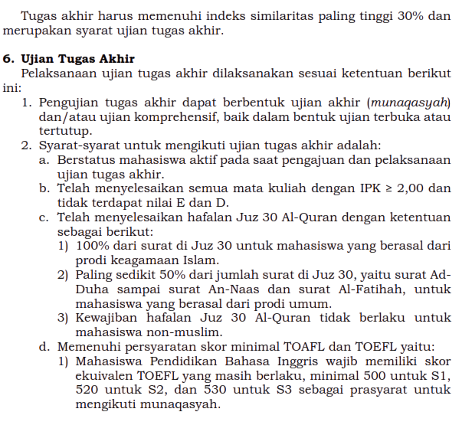

sidang tugas akhir

Slide 12
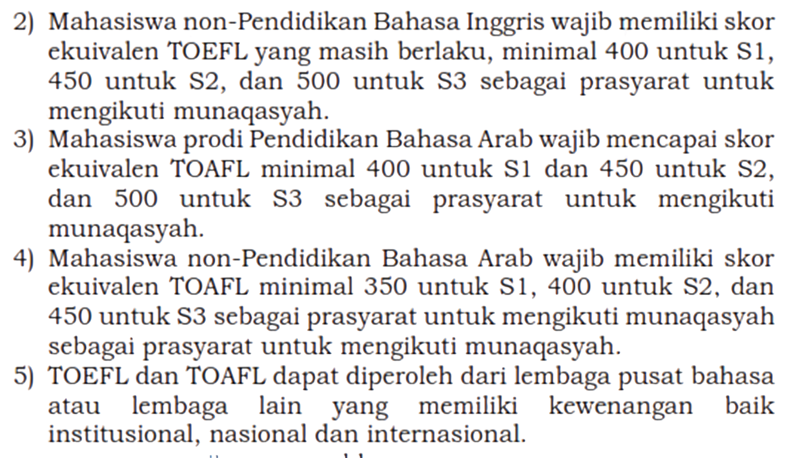

sidang tugas akhir

Slide 13

sidang tugas akhir
pendaftaran munaqasah paling lambat 31 desember untuk semester gasal dan 30 juni untuk semester genap
pelaksanaan munaqasah paling lambat tanggal 15 januari untuk semester gasal dan 15 juli untuk semester genap
jika tanggal yang disebutkan jatuh pada hari libur resmi maka batas terakhir di pindah pada hari aktif kerja sesudahnya

Slide 14
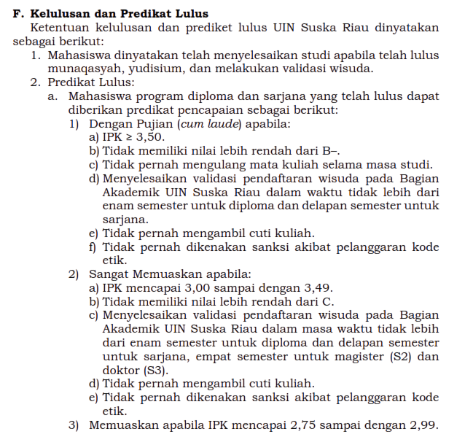


Slide 15
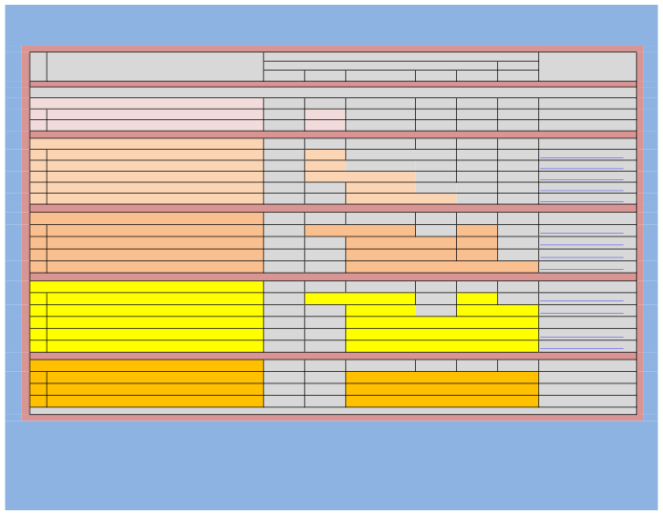

Kalender Tugas Akhir Program Studi Sistem Informasi Semester Ganjil Tahun Akademik 2025/2026
No
Kegiatan
Semester Ganjil 2025/2026
2026 Jan
Keterangan
Agus
Sept
2025
Okt
Nov
Des
Tugas Akhir Reguler Semeter Ganjil 2024/2025
Kuliah Umum Tugas Akhir
1 2
PengumumKegiatan Tugas Akhir Kuliah Umum Tugas Akhir
1 s.d 12 11
Wa, Telegram dan IG Ruang Teater FST
Seleksi Proposal Tugas Akhir
https ://s itasi. uin-su ska. ac. id https ://s itasi. uin-su ska. ac. id https ://s itasi. uin-su ska. ac. id https ://s itasi. uin-su ska. ac. id https ://s itasi. uin-su ska. ac. id
1 2 3 4 5
PengajuanProposal Tugas Akhir Review Proposal Tugas Akhir Pengumuman Hasil Review Proposal Tugas Akhir Penunjukan Pembimbing Tugas Akhir Pengajuan Surat Penelitian
8 s.d 20 20 s.d 27
27 s.d 08 Okt
8 s.d 10
12 s.d 17
Ujian Seminar Proposal Tugas Akhir 1
https ://s itasi. uin-su ska. ac. id https ://s itasi. uin-su ska. ac. id https ://s itasi. uin-su ska. ac. id
https ://s itasi. uin-su ska. ac. id
1 2 3 4
Pendaftaran Seminar Proposal Tugas Akhir Pelaksanaan Ujian Seminar Proposal Tugas Akhir Pengumpulan Berkas Nilai seminar proposal Tugas Akhir
Input Nilai Seminar Proposal Tugas Akhir
29 sept -10 Okt
1 s.d 12 3 s.d 19
13 Okt s.d 7 Nov 14 s.d 4 Nov
4 s.d 23
21 s.d 25
Ujian Sidang Tugas Akhir
https ://s itasi. uin-su ska. ac. id https ://s itasi. uin-su ska. ac. id Tim Penguji dan Ko-TA https ://s itasi. uin-su ska. ac. id https ://s itasi. uin-su ska. ac. id
1 2 3 4 5
Pendaftaran Sidang Tugas Akhir Pelaksanaan Ujian Sidang Tugas Akhir Perbaikan stelah Sidang Tugas Akhir Pengumpulan Berkas Nilai Sidang Tugas Akhir Input Nilai Sidang Tugas Akhir
29 sept -10 Okt
1 s.d 31
20 Okt s.d 14 Nov
8 Des s.d 9 Jan 2026
16 s.d 19 18 s.d 20 21 s.d 25
Surat Keterangan Lulus dan Validasi
1 2 3
Cetak Transkrip Nilai Sementara Pengajuan Surat Keterangan Lulus Validasi Wisuda
01 s.d 25 01 s.d 25 01 s.d 25
Admin Prodi Admin Akademik FST Admin Perpustakaan UIN
NB :1. Jadwal dapat berubah dengan Kondisi Tertentu
Pekanbaru, 28 Agustus 2025 Ketua Prodi Sistem Informasi
2. Pelakasanaan Ujian Offline
Angraini, S.Kom., M.Eng., P.hD Nip. 198408212009012008

Slide 16
Terimakasih

